Slide 1

Customer & Service Operations
POSTMORTEM · MASORANGE
2020R11
Informe de postmortem — rendimiento de incidencias por despliegue y evolución operativa.

Slide 2
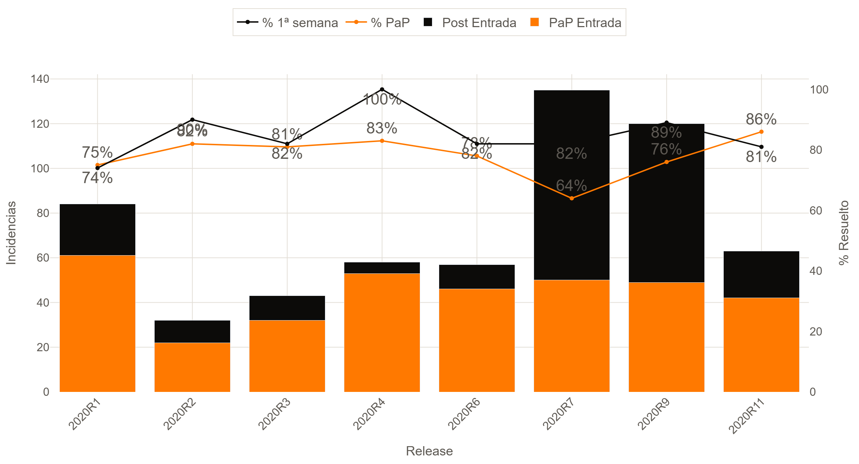
Métricas Globales — 2020R11
63
Total Incidencias
86%
% Resueltas PaP
36 de 42 incidencias PaP resueltas el día del PaP
Objetivo: 75%
81%
% Resueltas Mesa
17 de 21 incidencias Mesa
Objetivo: 75%

Slide 3
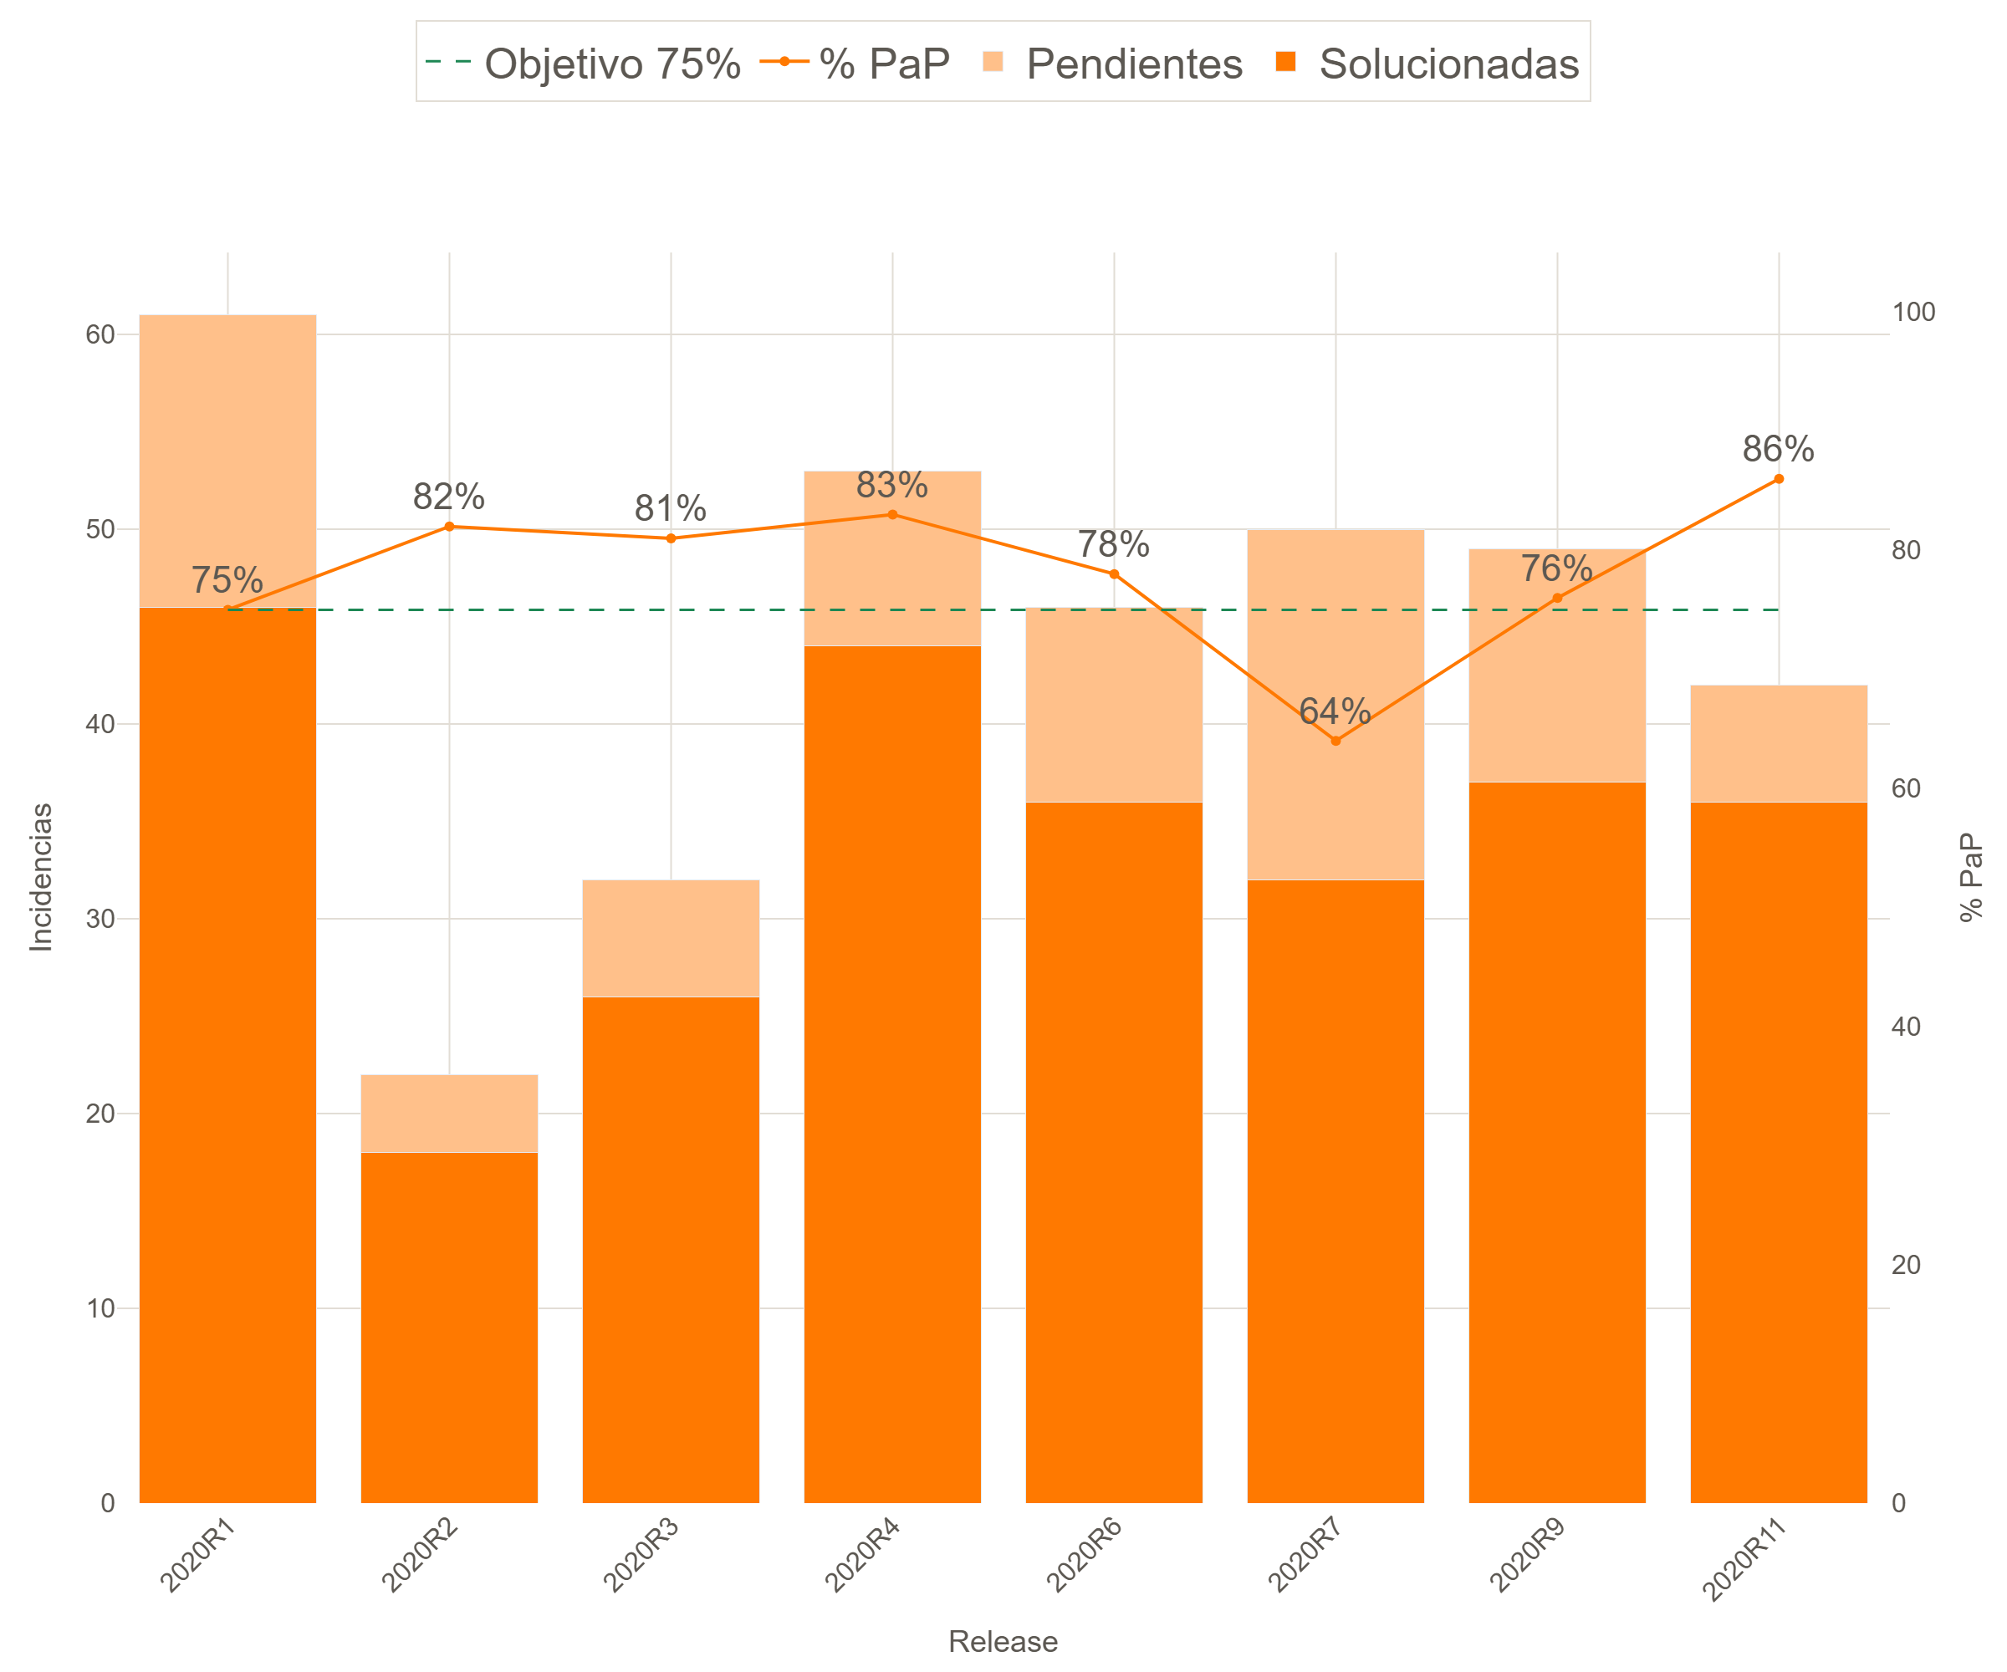
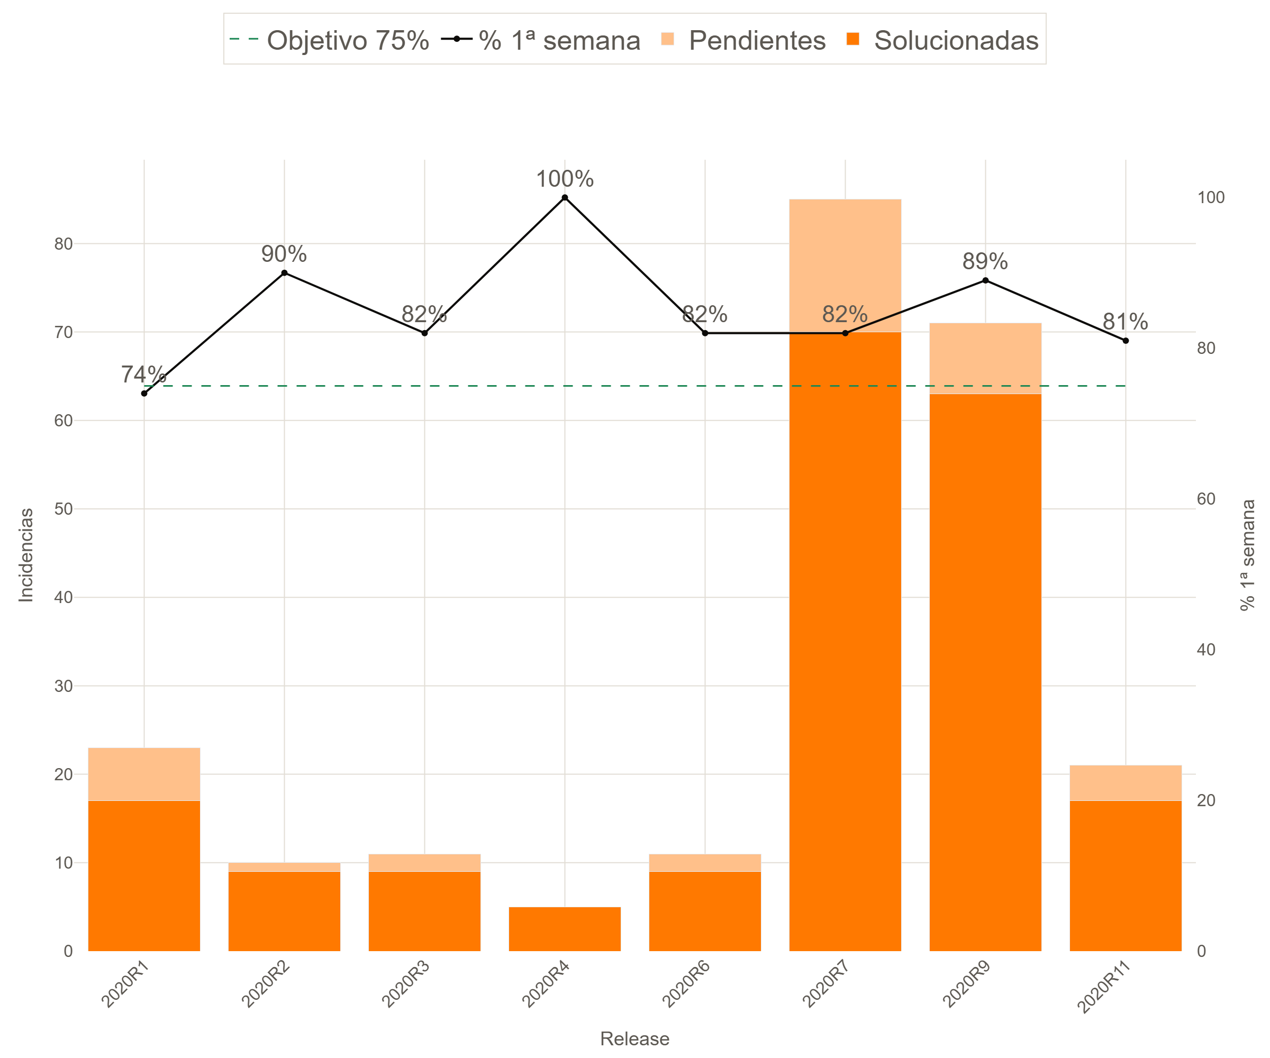
Comparativa de KPIs por Release
KPI % PaP
KPI % 1ª semana

